Slide 1
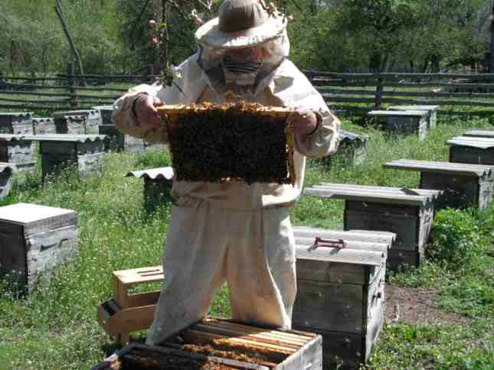
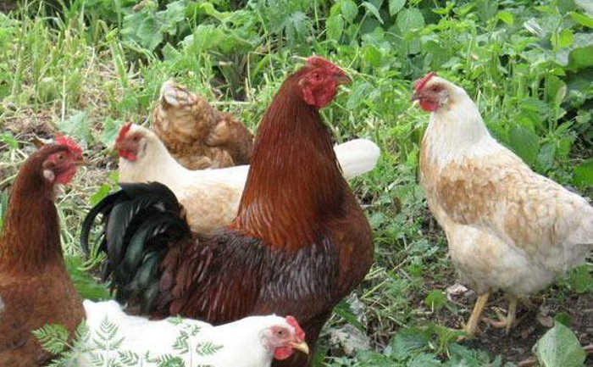
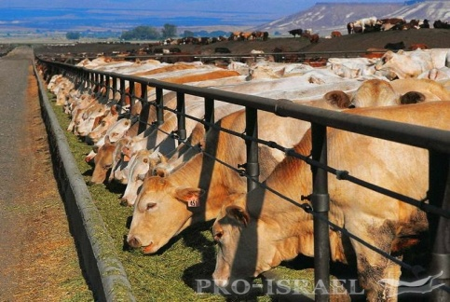
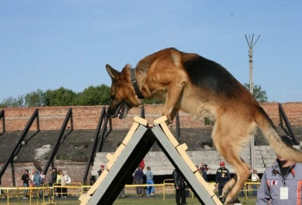
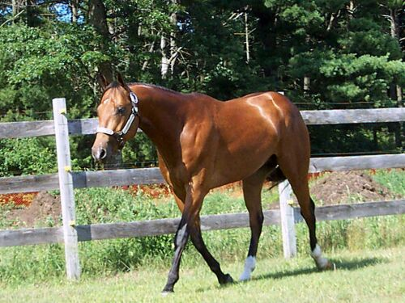
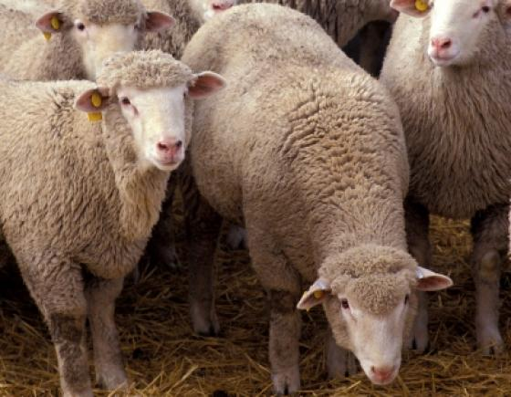
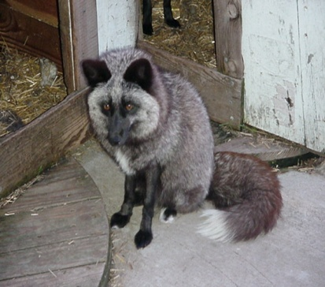
ЖИВОТНОВОДСТВО
подготовила:
учитель начальных классов
Лаптова Надежда Алексеевна

Slide 2
из истории..
Животноводство — наиболее древний промысел человечества после охоты, собирательства и
рыболовства, освоенный наряду с земледелием
Появлению животноводства предшествовал процесс одомашнивания определённых видов диких зверей.

Slide 3
Эти животные могли жить рядом с человеком, принося при этом ему определённую пользу — как источник пищи (мясо, молоко, птичьи яйца), источник сырья для изготовления одежды или строительства хижин (например, шкуры), как рабочие (например, тянущие плуг) или ездовые животные, как животные для охраны имущества (собака, кошка).

Slide 4
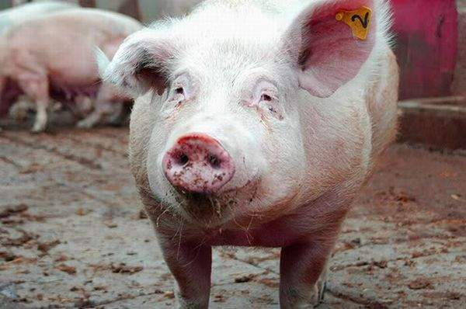
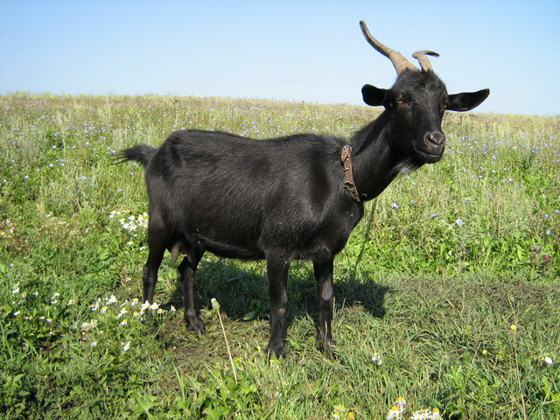
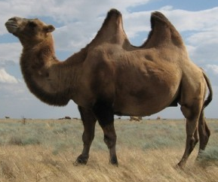
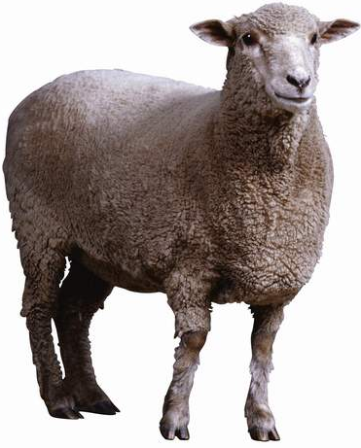
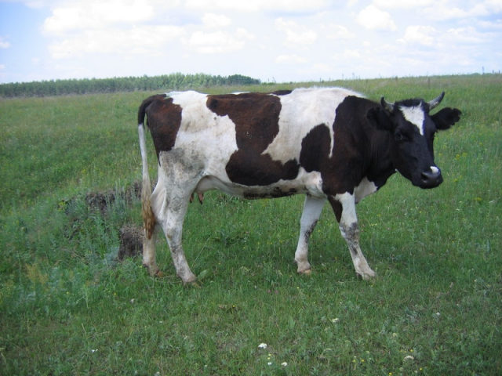
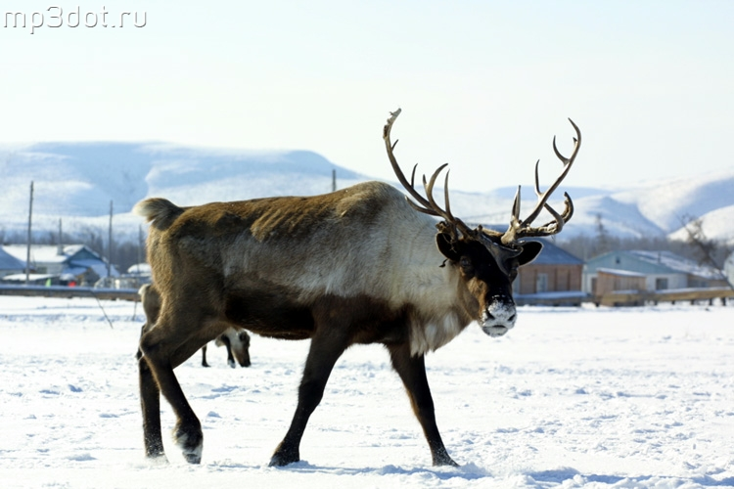
Пригодными для одомашнивания и получения животноводческих продуктов оказались коровы, козы, овцы, свиньи, верблюды, олени и некоторые другие животные.

Slide 5
отрасли сельского хозяйства
Растениеводство – выращивание культурных растений:
зерновые культуры
овощные культуры
плодовые культуры
кормовые культуры
прядильные культуры
декоративные культуры
2) Животноводство

Slide 6
ЖИВОТНОВОДСТВО -
отрасль сельского хозяйства;
разведение сельскохозяйственных животных, ценных пушных зверей, рыб, пчел и др.

Slide 7
Животноводство
Скотоводство
Свиноводство
Овцеводство
Коневодство
Птицеводство
Пчеловодство
Верблюдоводство
Муловодство
Рыболовство
Оленеводство
Козоводство
Собаководство
Звероводство
Кролиководство
Ословодство

Slide 8

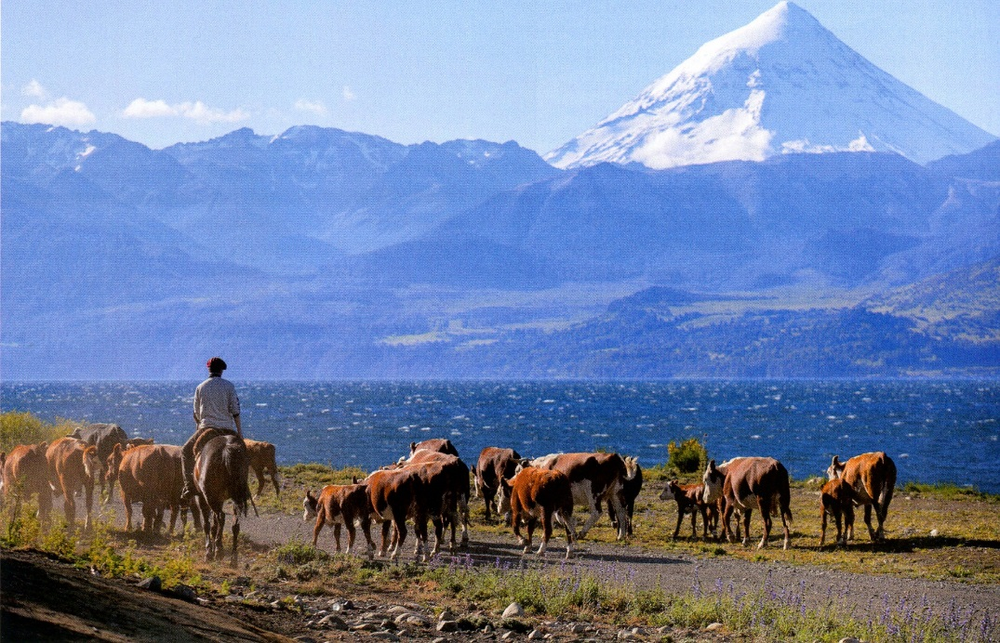
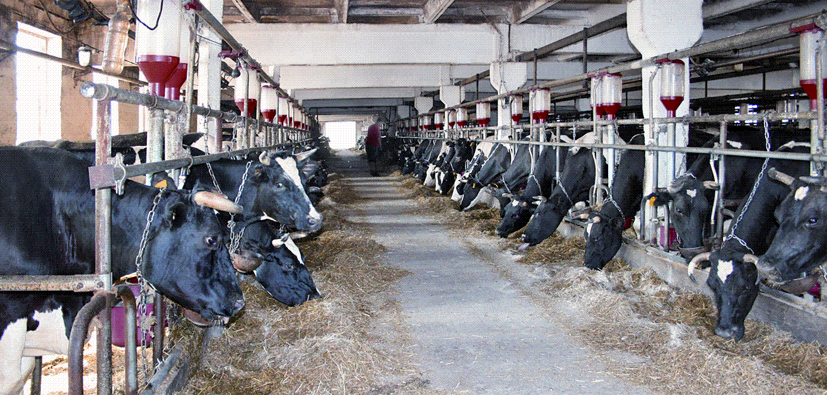
скотоводство

Slide 9
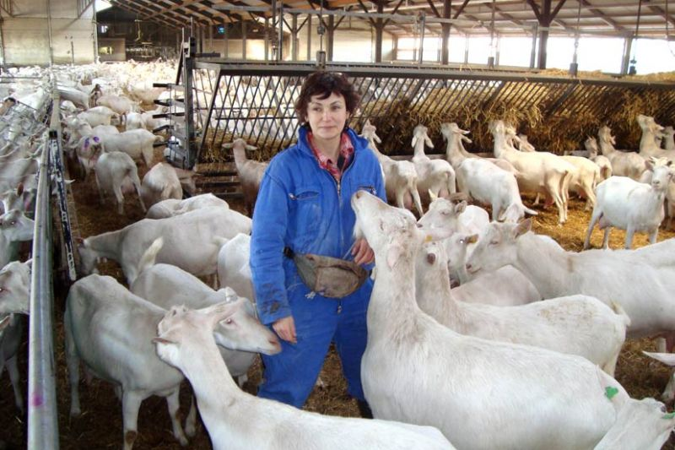
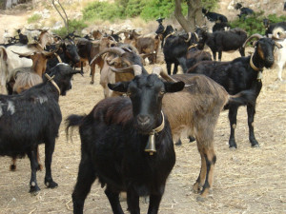
козоводство

Slide 10
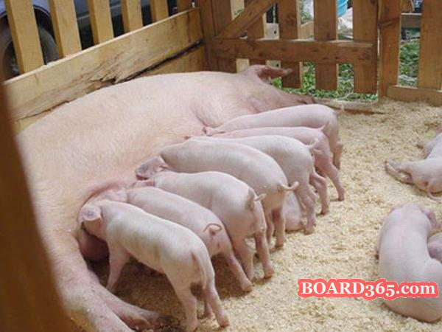
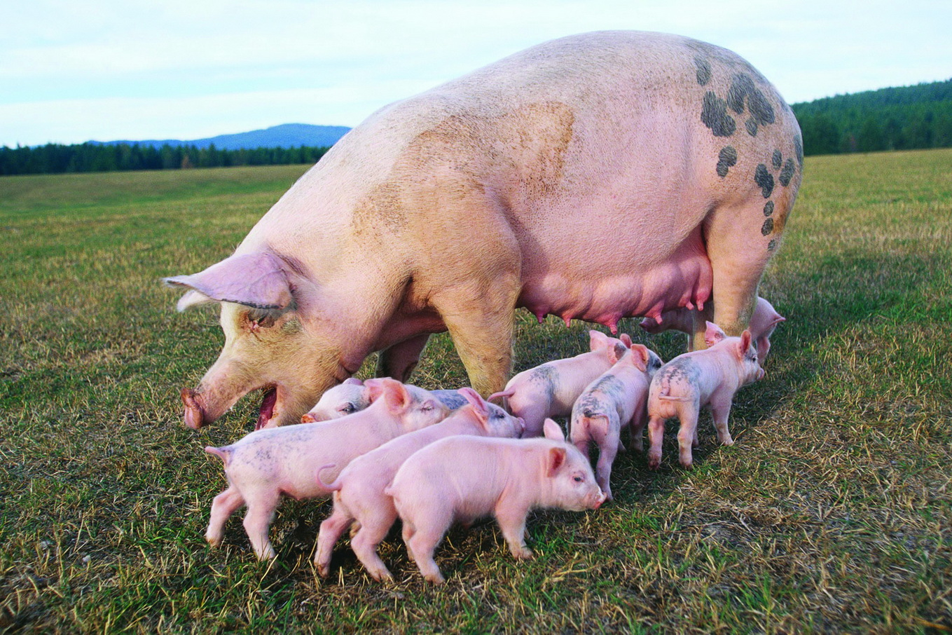
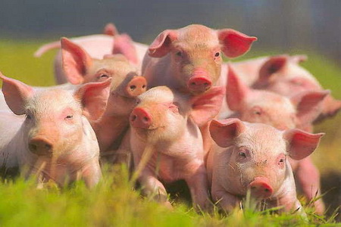
свиноводство

Slide 11
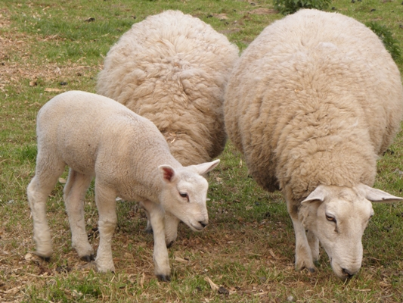
овцеводство

Slide 12
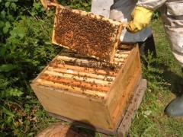
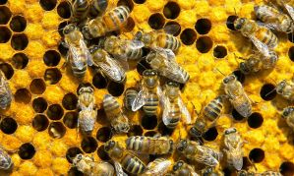
пчеловодство

Slide 13
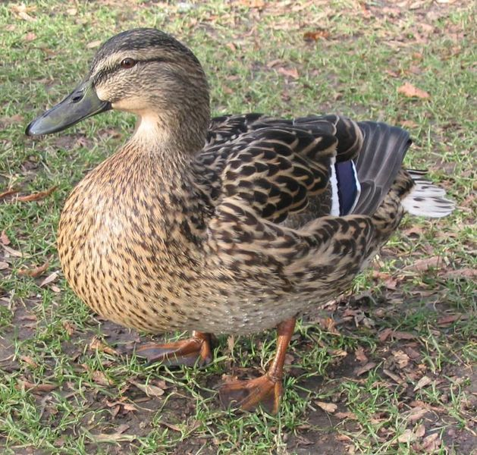
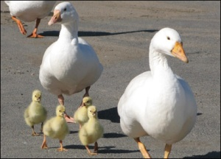
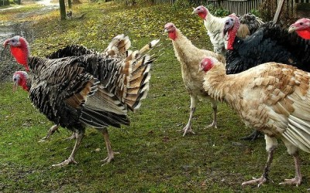
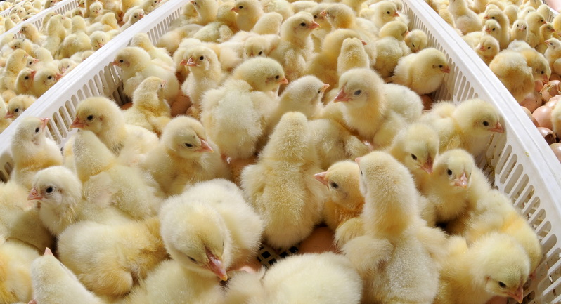
птицеводство

Slide 14
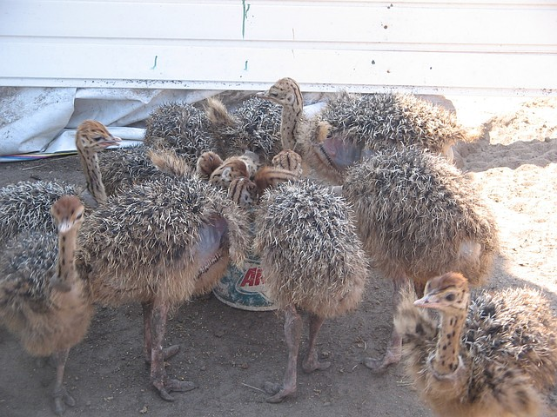
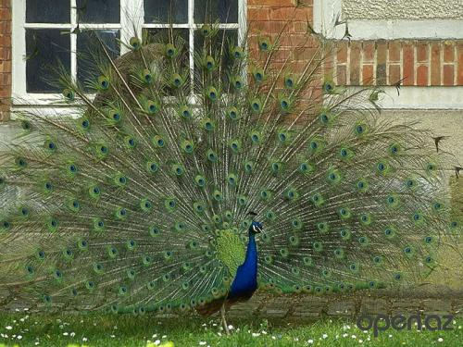
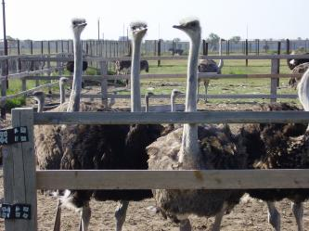

Slide 15
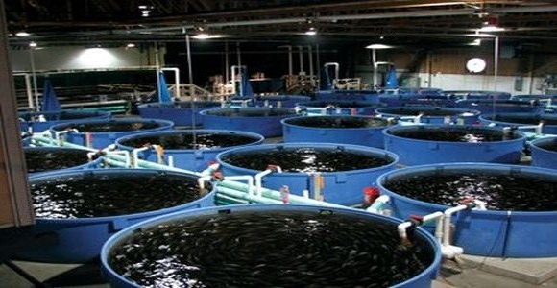
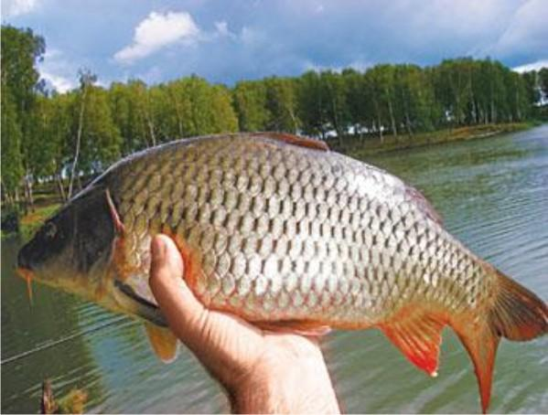
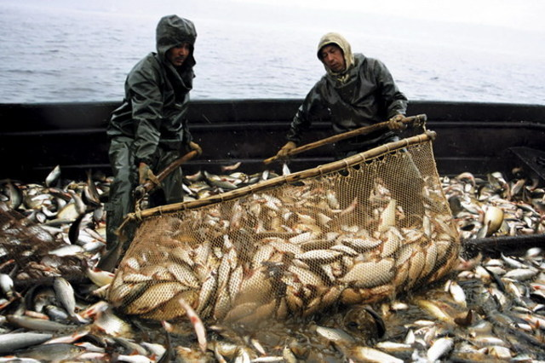
рыбоводство

Slide 16
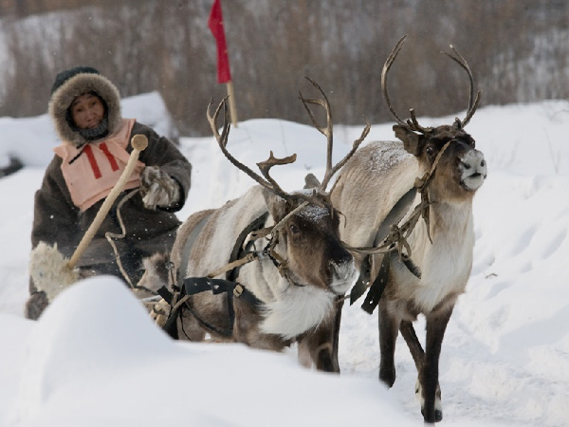
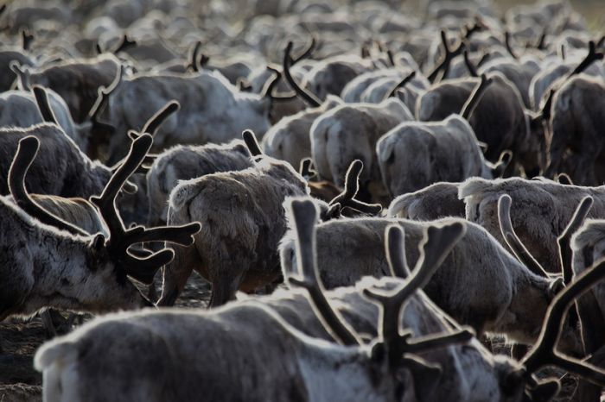
оленеводство

Slide 17
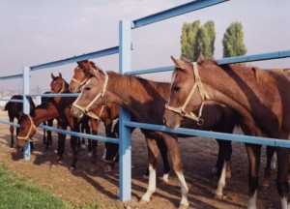
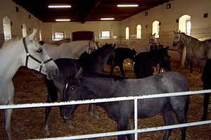
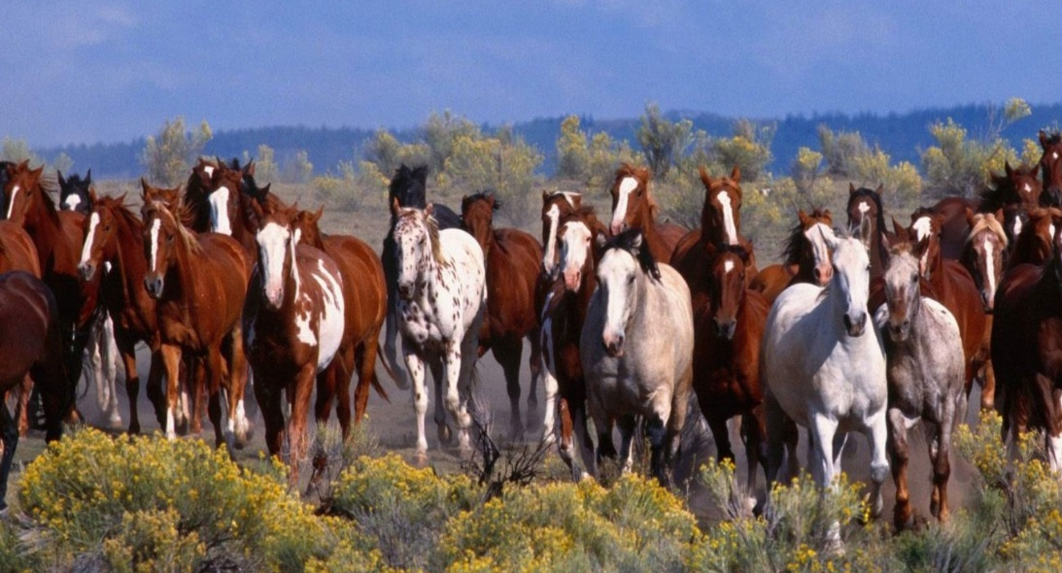
коневодство

Slide 18
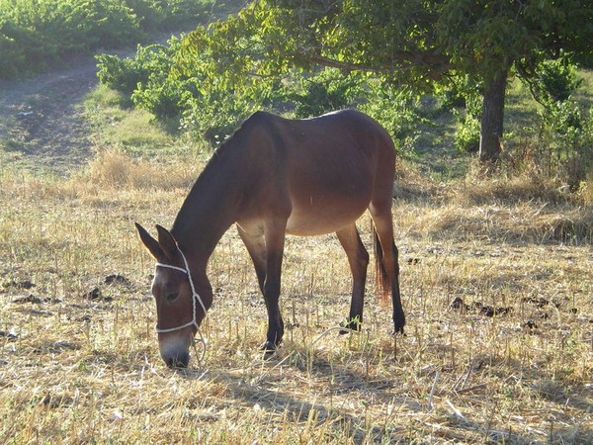
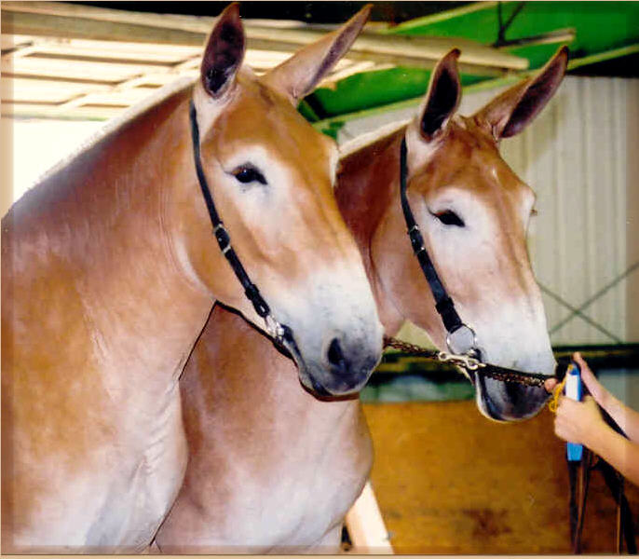
муловодство

Slide 19
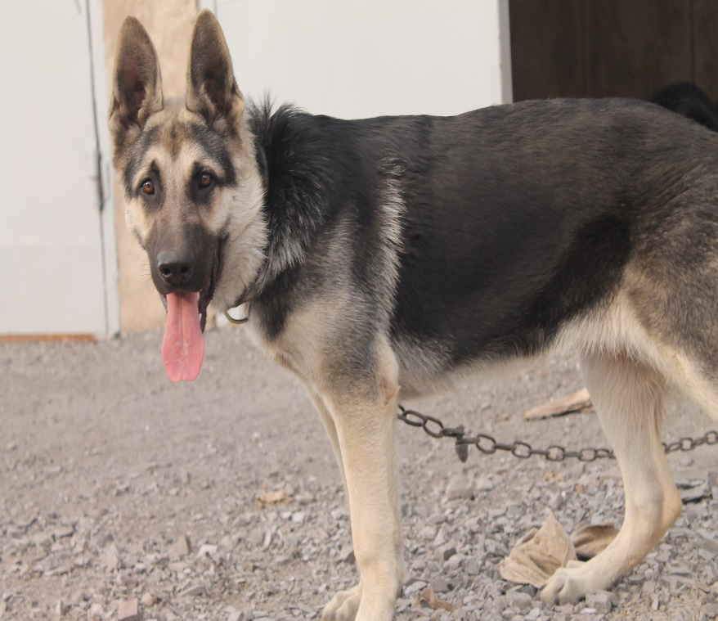
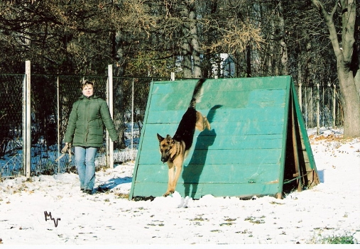
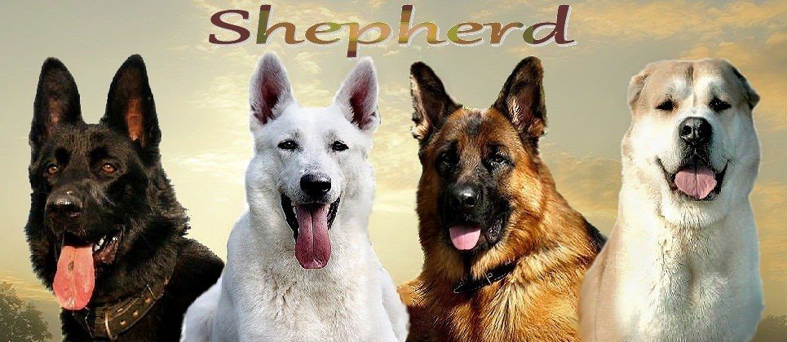
собаководство

Slide 20
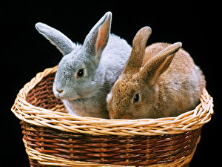
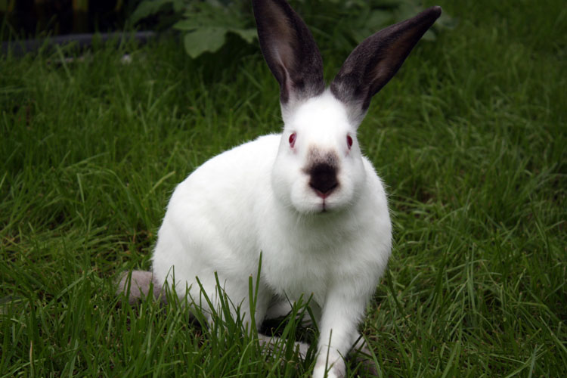
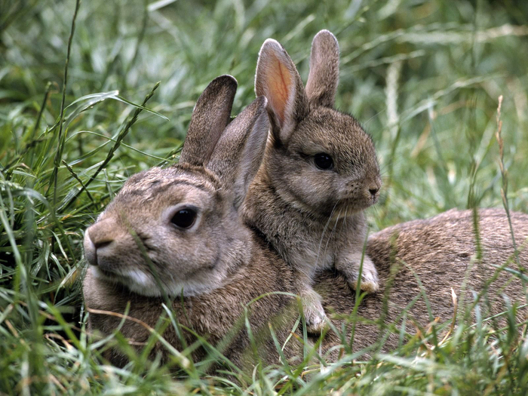
кролиководство

Slide 21
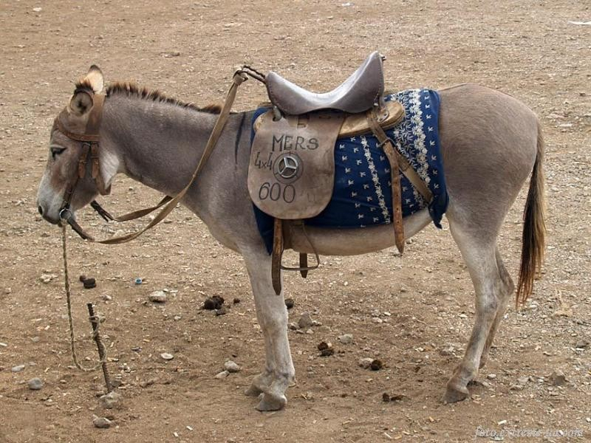
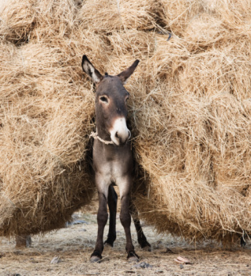
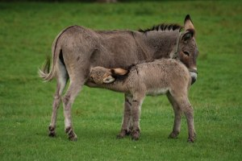
ословодство

Slide 22
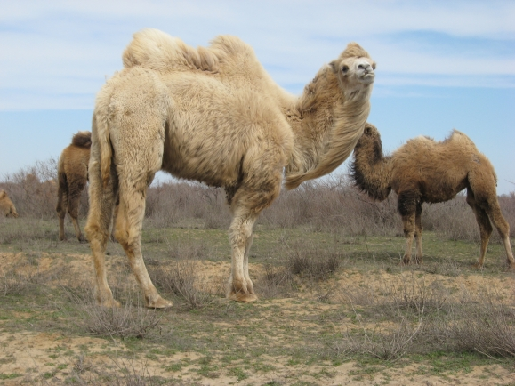

верблюдоводство

Slide 23





звероводство

